Slide 1
16~18

Slide 2
16 高速缓存的三种未命中类型和场景
1、冷未命中：首次访问某段内存数据时，该数据未被载入 Cache，导致的未命中。
2、冲突未命中：在直接映射或组相联 Cache 结构中，多段不同的内存数据被强制映射到 Cache 的同一组 / 同一行，导致其中部分数据被替换，后续访问被替换数据时引发的未命中。
3、容量未命中：程序运行过程中，需频繁访问的 “工作集”（核心数据集合）大小超过 Cache 总容量，部分已载入 Cache 的数据被替换后，再次访问时引发的未命中。

Slide 3
17
存储地址空间64位 由于容量=2^n,n为地址位数，所以地址位数是6;
Cache容量为16字节，每块大小4字节 B=4 byte/block;
映射方式：直接映射

Slide 4
访问地址（10进制） | 访问地址（2进制） | Tag | 组索引 | 块内偏移 | 对应组(根据组索引) | hit/miss | Cache状态更新
18 | 010010 | 01 | 00 | 10 | Set0 | Miss(v=0) | set0：v=1，tag=01，Block=Mem[16-19]
40 | 101000 | 10 | 10 | 00 | Set2 | Miss(v=0) | set2：v=1，Tag=10，Block=Mem[40-43]
50 | 110010 | 11 | 00 | 10 | Set0 | Miss(tag不匹配) | set0：Tag 更新为 11，Block=Mem [48-51]
16 | 010000 | 01 | 00 | 00 | Set0 | Miss(tag不匹配) | set0：Tag 更新为 01，Block=Mem [16-19]
43 | 101011 | 10 | 10 | 11 | Set2 | Hit(v=1且tag匹配） | 无更新
48 | 110000 | 11 | 00 | 00 | set0 | Miss(tag不匹配) | set0：Tag 更新为 11，Block=Mem [48-51]

Slide 5
 | v | Tag | Block
Set0 | 1 | 11 | Mem[48-51]
Set1 | 1 | 00 | Mem[4-7]
Set2 | 1 | 10 | Mem[40-43]
Set3 | 0 | ------ | -------------

Slide 6
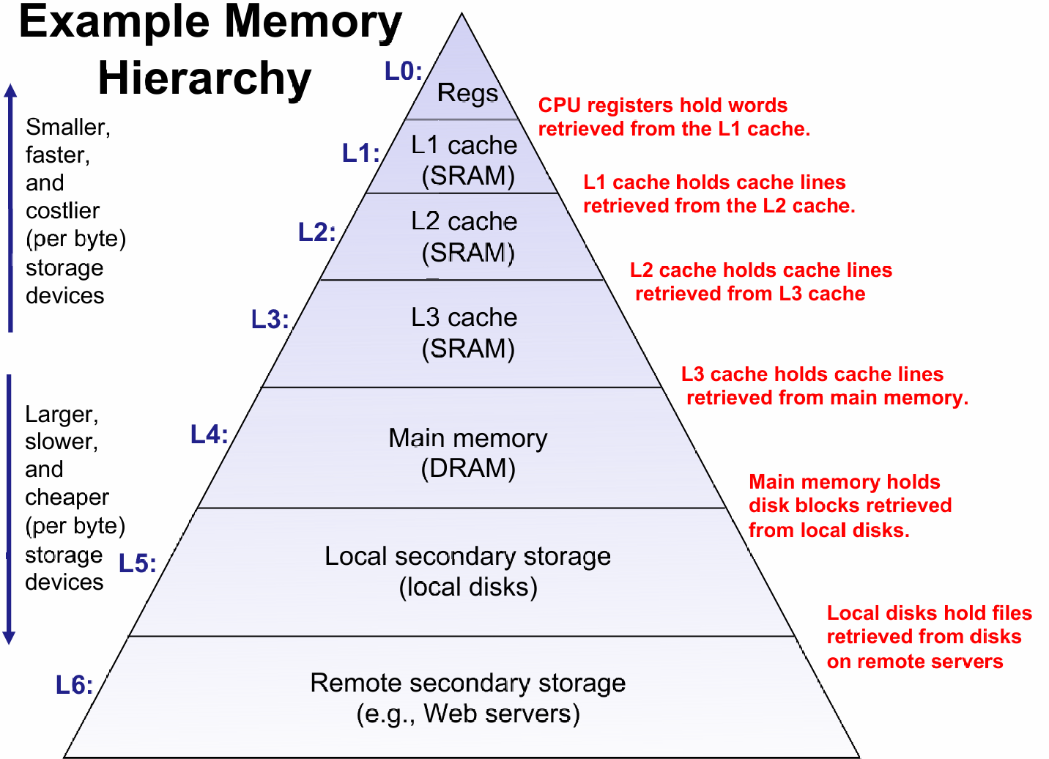
18 Intel Core i7-14700K 机型
L0：约 64KB
L1：每核 32KB，16核共1024KB
L2：每核 256KB，16 核共 4096KB（4MB）
L3：36MB（全核共享）
L4：内存条64GB
L5：本地磁盘2TB
L6：按需分配

